Slide 1

Tasty Chinese
Печенье с нарисованными иероглифами

Slide 2

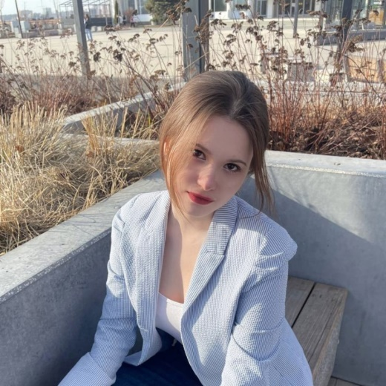
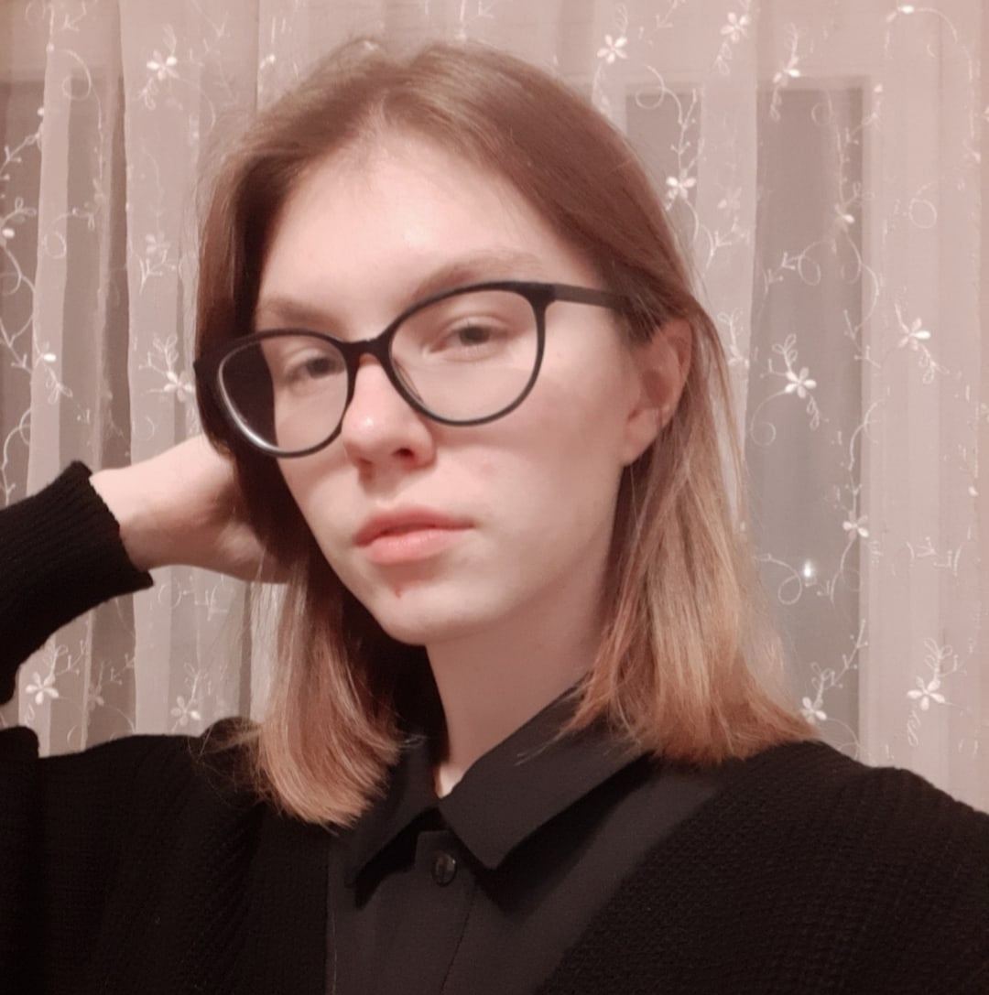
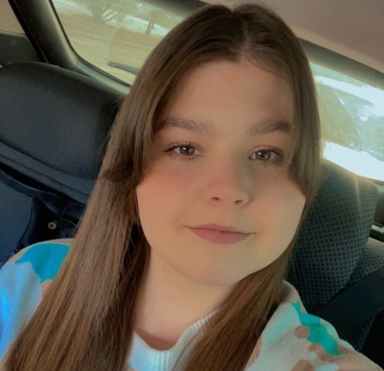
Команда проекта
Арина Евдокимова
Полезные навыки (достижения):
Креативная, владеет навыками кулинарии
Роль в команде:
Шеф-повар
Мария Крысова
Полезные навыки (достижения):
Ответственная, Владеет навыками создания презентаций и дизайнов, хорошо рисует
Роль в команде: дизайнер
Анастасия Девицкая
Полезные навыки (достижения):
Организованная, умеет вести бухгалтерский учет
Роль в команде: экономист

Slide 3
Проблема
Дети, изучающие китайский язык, и их родители; взрослые, изучающие китайский язык
  Сложность в изучении иероглифов в китайском языке.
Решение проблемы
Наши печенья помогут не только удовлетворить биологические,
эстетические и духовные потребности людей, но и эффективно познать раздел иероглифики.

Slide 4
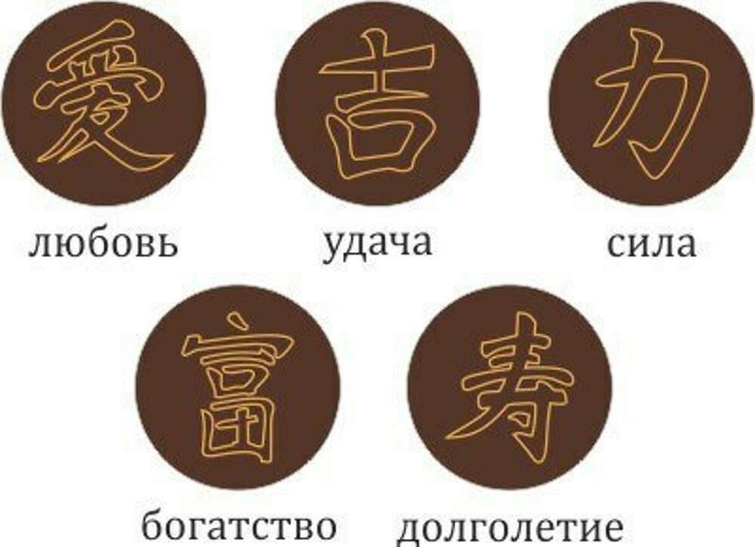
О проекте.
Что есть сейчас.
В нашем проекте имеется рецепт приготовления печенья, выбраны иероглифы, которые будут нанесены на готовое печенье, была приготовлена пробная партия продукта. Tasty Chinese специализируется на приготовлении печенья для более лёгкого запоминания иероглифов. Более того, в перспективе появится возможность изготовления печенья на заказ с любыми другими иероглифами и фразами на любой случай жизни.

Slide 5



Роль проекта в обеспечении технологического суверенитета страны
Роль | Оценка
Инновационность (отметьте нужное) | Инновация мирового уровня Россия Регион Импортозамещение Нет
Рынок НТИ (отметьте нужное) | TechNet SafeNet NeuroNet HomeNet | HealthNet SportNet WearNet EduNet
Сквозные технологии | Не использует

Slide 6
Целевая аудитория проекта
Наша команда провела исследование в социальных сетях на тему того, кому могут пригодится наши печенья. В ходе опроса мы выяснили, что людям сложно запомнить китайские иероглифы.
Многие, начиная изучать китайский язык, сталкиваются с проблемой сложности данного языка, а в частности с большим количеством черт в иероглифических знаках. Поэтому люди ищут различные способы запоминания символов. В связи с этим, нашей целевой аудиторией являются люди с 14 до 40 лет.

Slide 7
Потенциальный объем рынка
РАМ
Потенциал
ТАМ
Перспектива
PAM (Potential Available Market) – 645 183 чел. – жители Ижевска –
322 591 500 руб.
TAM (Total Addressable Market) – 200 570 чел. – люди в возрасте от 14-40 лет – 100 285 000 руб.
SAM (Serviceable Available Market) – 12 034 чел. – около 6% интересуются китайским языком – 6 017 000 руб.
SOM (Serviceable & Obtainable Market) – 5 295 чел. – примерно 44% от интересующихся будут готовы приобрести нашу продукцию –
2 647 500 руб.
SAM
Стратегия и конкуренты
SOM
Тактика

Slide 8
Анализ конкурентов
Конкуренты Продукты/Услуги
Фирмы конкуренты
Наши преимущества
  Печенье на заказ
  Учебные материалы, помогающие запоминать иероглифы
  Кондитеры г. Ижевска
  «Candyland Izh»
  «Vkusno.Vkusno»
  «1000 самых употребляемых иероглифов китайского языка» учебное пособие
  Игровая форма
  Возможность вкусно перекусить и повторить/выучить новые иероглифы
  Уникальный подарок

Slide 9
Бизнес-модель
Ключевые партнёры | Ключевые виды деятельности | Ценностные предложения |  | Взаимоотношения с клиентами | Потребительские сегменты
 | Ключевые ресурсы |  |  | Каналы сбыта
Структура издержек |  |  | Потоки поступления доходов
Уникальность товара
Изготовление на заказ
Ручная работа
Особый подход к изучению языка
Доступность
Персональная поддержка
Интеллектуальная поддержка
Родители молодого и среднего возраста, имеющие детей с 5 до 15 лет
Преподаватели китайского языка
Студенты
Люди, заинтересованные в изучении китайского языка
Поставщики
Курсы китайского при университете
Онлайн-школы
Порталы с целевой аудиторией
Продажа печенья
Материальные ресурсы
Финансы
Интеллектуальные ресурсы
Продажи через Интернет
Курсы китайского языка
Оплата коммунальных услуг
Закупка ингредиентов
Затраты на упаковку
Выручка от продажи печенья

Slide 10
Процесс производства товара (оказания услуги)
Закупка сырья
Подсчёт себестоимости
Изготовление товара
Получение прибыли
Продажа

Slide 11
Цель проекта по SMART
Smart | Цели
S(Конкретность) РЕЗУЛЬТАТ КРИТЕРИИ ДОСТИЖЕНИЯ | Получение прибыли путем продажи 15 партий печенья в месяц
М(Измеримость) СКОЛЬКО | В размере не менее 9255 рублей в месяц
А(Достижимость) ВОЗМОЖНО | При помощи стратегии воронки продаж (установление контакта, выявление потребностей, презентация, согласование, оплата)
R(Важность) НЕОБХОДИМО | Реализация проекта, получение прибыли
Т(Срок) КОГДА | Добиться поставленных целей к 01.01.24

Slide 12
Стартовые инвестиции
Статья затрат | Сумма, руб. | Источник
1. Ингредиенты для изготовления печенья | 6000 рублей | Собственные средства
2. Упаковка | 250 рублей | Собственные средства
3. Коммунальные услуги | 3000 рублей | Собственные средства
ИТОГО | 9250 рублей

Slide 13
Организационный план
Выбранная организационно-правовая форма: индивидуальный предприниматель.
Выбранная система налогообложения: УСН «Доходы» 6%.

Slide 14
Финансовый план
№ | Статья | Ед. изм | Месяц (за 1 год/либо до срока окупаемости) |  |  |  |  |  |  |  |  |  |  |  | ИТОГО
 |  |  | 1 | 2 | 3 | 4 | 5 | 6 | 7 | 8 | 9 | 10 | 11 | 12
БЮДЖЕТ ОПЕРАЦИОННОЙ ДЕЯТЕЛЬНОСТИ
1 | ДОХОДЫ | тыс руб | 12 | 12 | 12 | 12 | 12 | 12 | 12 | 12 | 12 | 12 | 12 | 12 | 144
2 | РАСХОДЫ | тыс руб | 9,25 | 9,25 | 9,25 | 9,25 | 9,25 | 9,25 | 9,25 | 9,25 | 9,25 | 9,25 | 9,25 | 9,25 | 111
2.1 | Постоянные расходы | тыс руб | 3 | 3 | 3 | 3 | 3 | 3 | 3 | 3 | 3 | 3 | 3 | 3 | 36
2.1.2 | Аренда … | руб | 0 | 0 | 0 | 0 | 0 | 0 | 0 | 0 | 0 | 0 | 0 | 0 | 0
2.2 | Переменные расходы | тыс руб | 6,25 | 6,25 | 6,25 | 6,25 | 6,25 | 6,25 | 6,25 | 6,25 | 6,25 | 6,25 | 6,25 | 6,25 | 75
3 | ПРИБЫЛЬ ДО НАЛОГООБЛОЖЕНИ | тыс руб | 7,25 | 7,25 | 7,25 | 7,25 | 7,25 | 7,25 | 7,25 | 7,25 | 7,25 | 7,25 | 7,25 | 7,25 | 33
4 | НАЛОГИ | руб | 165 | 165 | 165 | 165 | 165 | 165 | 165 | 165 | 165 | 165 | 165 | 165 | 1980
5 | ЧИСТАЯ ПРИБЫЛЬ | тыс руб | 7,08 | 7,08 | 7,08 | 7,08 | 7,08 | 7,08 | 7,08 | 7,08 | 7,08 | 7,08 | 7,08 | 7,08 | 85

Slide 15
Экономика проекта
( Указать показатели за период окупаемости стартовых инвестиций, но нем менее 1 года)
№ | Показатель | Ед.изм. | ИТОГО
1 | Объем продаж | шт. | 180
2 | Доходы от операционной деятельности | руб. | 144 000
3 | Расходы от операционной деятельности | руб. | 59 000
4 | Прибыль (после налогообложения) | руб. | 79 900
5 | Точка безубыточности | шт. | 11
6 | Точка безубыточности | руб. | 8800
7 | Срок окупаемости |  | 1 мес
8 | Стартовые инвестиции | руб. | 9250

Slide 16
План реализации проекта
Задача | Действие | Срок | Ресурс | Ответственный
1. Разработка рецепта печенья | Выбрать и протестировать рецепт печенья | 01.04.2023-01.05.2023 | Ноутбук, Интернет, ингредиенты для выпечки | Арина
2. Выбор подходящих иероглифов | Выбрать оптимальный набор иероглифов | 01.05.2023-07.05.2023 | Ноутбук, Интернет | Мария
3. Закупка сырья | Закупить ингредиенты и упаковку | 20.05.2023-27.05.2023 | Ноутбук, Интернет | Анастасия
4. Производство первой партии печенья | Выпечь печенье и нанести иероглифы | 01.06.2023-15.06.2023 | Сметана, масло сливочное, яйца, сахар, мука пшеничная, сода, соль, кондитерская глазурь, пищевые красители | Арина, Мария

Slide 17
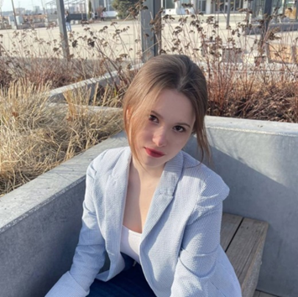
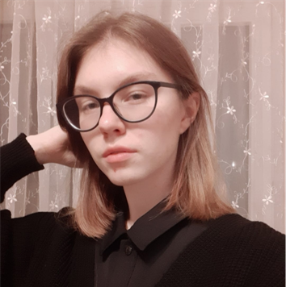
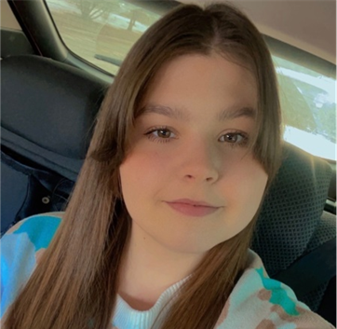
Координаты команды проекта
Арина Евдокимова, 89018632303,
jirish2004@mail.ru
Мария Крысова, 89124480819,
krysova356@gmail.com
Анастасия Девицкая, 89274561756,
Stasya.devitskaya@bk.ru

Slide 18

Спасибо за внимание!

